Slide 1
المحاضرة السابعة
تطرقنا في المحاضرات السابقة الى
آلات تحضير التربة الاولية
المحراث الحفار والمطرحي القلاب والقرصي والمحراث الدوراني
وسوف نتطرق في هذه المحاضرة الى
آلات تحضير التربة الثانوية (آلات التنعيم)

Slide 2
الات تحضير التربة الثانوية (الات التنعيم)
ان بعض نواع المحاريث يترك ارضا محروثة غير منتظمة وتحتوي عادةً على كتل ترابية غير مفتتة لذا فان الاض عادة بعد الحراثة تحتاج الى عملية تنعيم بواسطة الات متخصصة تقوم بتنعيم التربة واعطاءها شكلاً اكثر انتظاماً واستواءاً. وتوجد انواع كثيرة من هذه الآلات منها الامشاط السلسلية وذات الاسنان والابرية والدورانية وغيرها ولكن اكثرها استخداماً هي الامشاط القرصية.

Slide 3
الامشاط القرصية
تتكون الامشاط القرصية من مجاميع من الاقراص وكل مجموعة تربط على محور مشترك واحد وتسمى المجموعة الواحدة بالبطارية اذ تحتوي البطارية الواحدة من 8 - 30 قرص والمسافة بين قرص واخر بحدود 10 – 30 سم. ويزود كل قرص بقاشطة تعمل على تنظيفه باستمرار من الاتربة الملتصقة به وتمنع انحشار كتل التربة بين الاقراص وتميل البطارية عن خط سير الساحبة بزاوية تتراوح بين 18 - 25° وتسمى بالزاوية الصدامية اذ كلما زادت هذه الزاوية زادت درجة تنعيم التربة. وهناك ثلاثة انواع من الامشاط القرصية

Slide 4
المشط القرصي المفرد
ويتكون من بطاريتين متجاورتين بحيث يكون تقعر الاقراص باتجاه الخارج كما مبين في الشكل 14أ. وتكون التربة المنعمة به اقل تفتتاً نسبةً الى النوعين الاخرين.

Slide 5
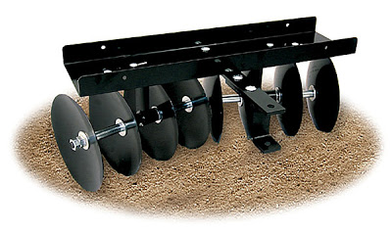
المشط القرصي المفرد

Slide 6
المشط القرصي المنحرف
ويتكون من بطاريتين متعاقبتين أي ان احداهما تقع امام الاخرى ويكون فيها اتجاه تقعر الاقراص متعاكس كما في الشكل 14ب. وتكون التربة المنعمة بهذا النوع اعلى تفتتاً من النوع الاول وذلك بسبب مرور البطارية الاولى على شريحة التربة ثم تمر البطارية الثانية على نفس الشريحة فتنعمها بشكل اكبر. ويمتاز هذا النوع باستخدامه في البساتين لإمكانيته العمل بجانب خط سير الساحبة اذ يعمل بالقرب من جذوع الاشجار وتحت اغصانها دون اقتراب الساحبة من الاشجار واحتمال الحاق الظرر بها.

Slide 7
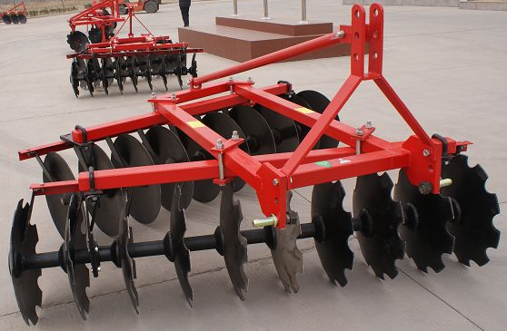
المشط القرصي المنحرف

Slide 8
المشط القرصي المزدوج
ويتكون من اربعة بطاريات اثنان الى الامام واثنان الى الخلف. اتجاه تقعر الاقراص في الزوج الامامي يكون الى الخارج بينما اتجاه تقعر الاقراص في الزوج الخلفي يكون الى الداخل (شكل 14ج) مما يؤدي الى تزحيف التربة الى الخارج (بعيداً عن خط سير الساحبة) من قبل الزوج الامامي بينما يقوم الزوج الخلفي بتزحيفها واعادتها الى الداخل فتتفتت التربة بصورة اكبر الا ان هذا النوع وبسبب كبر المساحة التي يغطيها يناسب العمل به الحقول المفتوحة والكبيرة.

Slide 9
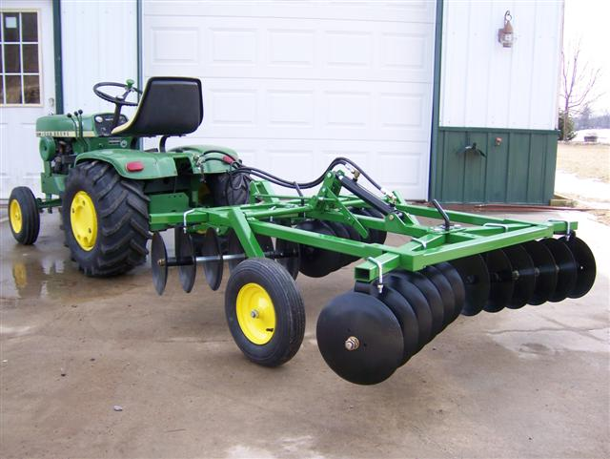
المشط القرصي المزدوج

Slide 10
الخلاصة
تطرقنا في هذه المحاضرة الى
الات تحضير التربة الثانوية
الامشاط القرصية
المشط القرصي المفرد
المشط القرصي المنحرف
المشط القرصي المزدوج

Slide 11
الاختبار

